Slide 1
第二十五單元

Slide 2
1(A)有關支氣管樹的敘述，下列何者正確？ (A)右側的主支氣管管徑較左側粗 (B)左右肺各有3條二級支氣管 (C)左肺的節支氣管有9條，右肺有10條 (D)節支氣管即相當於二級支氣管

Slide 3
(B)左右肺各有3條二級支氣管→左二有三
(C)左肺的節支氣管有9條，右肺有10條 →左8~10 ，右10
(D)節支氣管即相當於二級支氣管→節支氣管為三級支氣管，因為三級
支氣管會供應肺節

Slide 4
2(A)下列何者的肌肉不是平滑肌？ (A)口咽 (B)食道下段 (C)結腸帶 (D)肛門內括約肌

Slide 5
3(A)左、右主支氣管( primary bronchi )的比較，下列何項特徵為右大於左？ (A)管徑寬度 (B)長度 (C)與體幹中線所夾的角度 (D)管壁厚度

Slide 6
右(主)支氣管與左(主)支氣管相比，較寬、短、直

Slide 7
4(B)58歲女性，經診斷為右下肺葉肺癌並接受右下肺葉切除手術，請問此病人於術後其右肺還剩下多少個肺葉？ (A)1 (B)2 (C)3 (D)4

Slide 8
5(B)肺葉小舌 ( lingula ) 位於下列何處？ (A)左肺下葉 (B)左肺上葉 (C)右肺中葉 (D)右肺下葉

Slide 9
P.761

Slide 10
6(C)病人因肺癌切除右中肺葉，請問術後左、右肺臟各剩下多少葉？ (A)左肺2葉；右肺1葉 (B)左肺3葉；右肺1葉 (C)左肺2葉；右肺2葉 (D)左肺3葉；右肺2葉

Slide 11
7(C)病人因肺癌切除右中肺葉，請問術後左、右肺臟各剩下多少葉？ (A)左肺2葉；右肺1葉 (B)左肺3葉；右肺1葉 (C)左肺2葉；右肺2葉 (D)左肺3葉；右肺2葉

Slide 12
8(C)“眼淚往肚子裏吞”，是因為鼻淚管（nasolacrimal duct）的開口位於下列何處？ (A)上鼻道 (B)中鼻道 (C)下鼻道 (D)口咽部

Slide 13
9(B)依據解剖學位置下列何者位於最下方？ (A)會厭軟骨（epiglottis） (B)環狀軟骨（cricoid cartilage） (C)甲狀軟骨（thyroid cartilage） (D)杓狀軟骨（arytenoid cartilage）

Slide 14
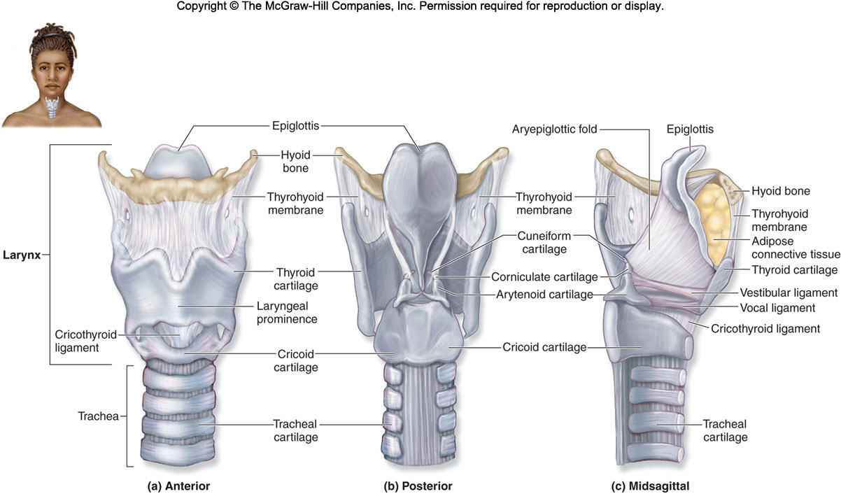
Major Cartilages of the Larynx

Slide 15
10(D)下列何者為氣管的黏膜層皮膜？ (A)移形皮膜 (B)單層柱狀皮膜 (C)多層扁平皮膜 (D)假多層柱狀皮膜

Slide 16
11(B)自舌繫帶（lingual frenulum）相鄰兩側送出的消化液是源自下列何種構造？ (A)腮腺（parotid gland） (B)舌下腺（sublingual gland） (C)下頜下腺（submandibular gland） (D)胰臟（pancreas）

Slide 17
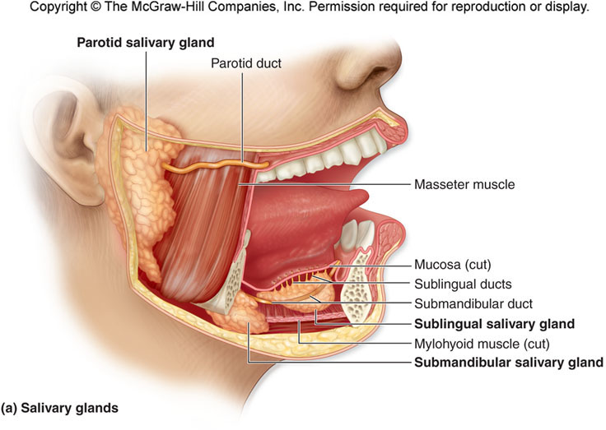
Salivary Glands

Slide 18
12(C)下列關於氣管與支氣管的敘述，何者正確？ (A)氣管位於環狀軟骨 (cricoid cartilage) 下方、食道的後方 (B)氣管主要由C形的纖維軟骨所構成，C形開口有平滑肌連結 (C)右邊的初級支氣管 (primary bronchus) 較垂直且粗短，異物較易掉入右邊 (D)供應支氣管之血液主要來自肺動脈的分支
Notes:
透明軟骨

Slide 19
13(D)淚液由淚腺排出後，可經鼻淚管引導至何處？ (A)最上鼻道 (B)上鼻道 (C)中鼻道 (D)下鼻道

Slide 20
14(D)下列有關胸膜（pleura）的敘述，何者錯誤？ (A)貼襯在肺臟外的是臟壁胸膜（visceral pleura） (B)貼襯在體壁內的是體壁胸膜（parietal pleura） (C)臟壁胸膜與體壁胸膜間有一胸膜腔（intrapleural space） (D)貼襯在左右肺臟外的胸膜腔是可以相通

Slide 21
15(B)腭扁桃體和舌扁桃體（palatine and lingual tonsils）係位於下列何處？ (A)鼻咽（nasopharynx） (B)口咽（oropharynx） (C)喉咽（laryngopharynx） (D)喉（larynx）

Slide 23
16(A)呼吸膜 (respiratory membrane) 為肺與血液間的交換場所，其由大氣進入肺的排列順序應為： (A)肺泡上皮細胞－基底膜－微血管內皮細胞 (B)肺泡上皮細胞－微血管內皮細胞－基底膜 (C)基底膜－肺泡上皮細胞－微血管內皮細胞 (D)微血管內皮細胞－基底膜－肺泡上皮細胞

Slide 24
Respiratory Membrane
Copyright © The McGraw-Hill Companies, Inc. Permission required for reproduction or display.
Alveolar
connective
tissue
Nucleus of capillary
endothelial cell
Nucleus
of alveolar
type I cell
Erythrocyte
Capillary
Diffusion of CO₂
Diffusion of O₂
Alveolus
Alveolar epithelium
Fused basement membranes
of the alveolar epithelium and
the capillary endothelium
Respiratory
membrane
Figure 25.10
Capillary endothelium
(b)

Slide 25
17(C)耳咽管一端開口於中耳，另一端則開口於咽部的何處？ (A)口咽 (B)舌咽 (C)鼻咽 (D)喉咽

Slide 27
18(A)下列何者為左肺和右肺所共有？ (A)斜裂 (B)心切迹 (C)肺葉小舌 (D)橫裂

Slide 28
P.761

Slide 29
19(D)下列何者的內襯上皮為單層立方上皮？ (A)次級支氣管 (B)三級支氣管 (C)細支氣管 (D)終末細支氣管

Slide 31
20(B)何者為呼吸細支氣管具有的構造？ (A)C 型軟骨 (B)肺泡 (C)纖毛 (D)杯狀細胞

Slide 33
21(B)下列那一段呼吸管道最早出現肺泡 ( alveoli ) 的結構？ (A)肺泡管 ( alveolar duct ) (B)呼吸細支氣管 ( respiratory bronchiole ) (C)終末細支氣管 ( terminal bronchiole ) (D)小型支氣管 ( small bronchus )

Slide 35
22(A)從氣管至肺泡管前的各節段中，下列何種組成結構會相對地逐漸增加？ (A)平滑肌 (B)軟骨 (C)杯狀細胞 (D)腺體

Slide 37
23(C)上頜竇開口於： (A)蝶篩隱窩 (B)上鼻道 (C)中鼻道 (D)下鼻道

Slide 38
24(B)胸膜腔位於： (A)胸壁與壁層胸膜之間 (B)壁層胸膜與臟層胸膜之間 (C)臟層胸膜與肺臟之間 (D)整個胸壁所包圍的空間

Slide 39
25(A)肝臟的各個分葉中，最大的是： (A)右葉 (B)左葉 (C)尾葉 (D)方形葉

Slide 41
26(D)歐氏管一端開口於中耳腔，另一端開口於： (A)喉部 (B)喉咽 (C)口咽 (D)鼻咽

Slide 42
歐氏管=耳咽管

Slide 43
27(C)肺泡出現在何處？ (A)bronchi (B)terminal bronchioles (C)respiratory bronchioles (D)trachea

Slide 45
28(A)肺泡的內襯上皮是： (A)單層鱗狀 (B)單層柱狀 (C)複層鱗狀 (D)偽複層柱狀

Slide 46
29(D)下列支氣管樹的分支當中，何者位於最末梢？ (A)終末細支氣管 (B)呼吸性細支氣管 (C)肺泡管 (D)肺泡囊

Slide 47
終末細支氣管→呼吸性細支氣管→肺泡管→肺泡囊

Slide 49
30(A)將左邊肺臟分成上葉及下葉的構造為何？ (A)斜裂( oblique fissure ) (B)水平裂( horizontal fissure ) (C)心切迹( cardiac notch ) (D)心壓迹( cardiac impression )

Slide 50
P.761

Slide 51
31(D)聲帶位於： (A)鼻咽 (B)口咽 (C)喉咽 (D)喉部

Slide 52
Major Cartilages of the Larynx

Slide 54
肺內有30億的肺泡

Slide 55
32(A)氣管位於下列那一個體腔中？ (A)縱膈腔 (B)胸膜腔 (C)顱腔 (D)脊髓腔

Slide 56
33(B)有關肺臟的敘述，下列何者錯誤？ (A)左肺分成兩葉，右肺分成三葉 (B)左肺尖突入頸部，右肺尖則否 (C)表面皆覆蓋著胸膜 (D)底面皆貼於橫膈之上

Slide 57
34(B)有關肺臟的敘述，下列何者錯誤？ (A)肺分成左右二肺 (B)肺內有30億的肺泡 (C)表面活性劑由第二型肺泡上皮細胞所分泌 (D)肺泡通氣量約4 L/min

Slide 58
肺內有3~4億的肺泡

Slide 59
35(C)有關氣管的敘述，下列何者錯誤？ (A)其內襯上皮具有纖毛 (B)位於頸部、胸部 (C)位於食道後方 (D)管壁中的C形軟骨缺口朝後

Slide 60
肺內有30億的肺泡

Slide 61
36(A)有關咽部的敘述，下列何者錯誤？ (A)無黏膜內襯 (B)不與顱腔連通 (C)與鼻腔、口腔相通 (D)與喉部、中耳相通

Slide 63
37(A)有關氣管的敘述，下列何者錯誤？ (A)延伸於喉部的後方 (B)延伸於食道的前方 (C)延伸於頸部 (D)延伸於胸部

Slide 64
38(C)有關左肺的敘述，下列何者錯誤？ (A)其肺尖突入頸部 (B)其底面靠在橫膈之上 (C)表面有斜裂和水平裂 (D)僅分成上、下兩葉

Slide 65
39(D)有關左、右肺臟的敘述，下列何者錯誤？ (A)左肺的心壓迹較右肺深而明顯 (B)底面皆貼於橫膈上 (C)左肺僅有斜裂，右肺則有斜裂與水平裂 (D)左肺分3葉，右肺分2葉

Slide 66
P.761

Slide 67
40(D)下列何者不是空氣與食物共同的通道？ (A)口腔 (B)口咽 (C)喉咽 (D)喉部
Notes:
123~164

Slide 68
123(B)位於鼻咽後上部的淋巴組織稱為： (A)腭扁桃體 (B)咽扁桃體 (C)舌扁桃體 (D)腮腺

Slide 70
124(A)位於口咽側壁的淋巴組織稱為： (A)腭扁桃體 (B)咽扁桃體 (C)舌扁桃體 (D)腮腺

